Slide 1





Chào mừng các con
đến với giờ học Tiếng Việt!

Slide 2
Khởi động

Slide 3





LẤY KẸO CHO ẾCH XANH

Slide 4


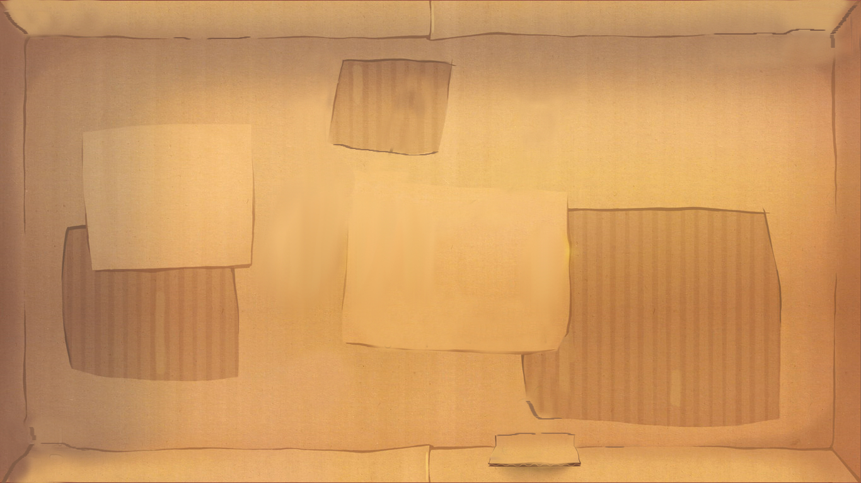






Bắt đầu!
Bài Mẹ do tác giả nào sáng tác?
HẾT GIỜ
A. Ngọc Châu
B. Trần Quốc Minh
C. Tố Hữu
D. Tô Hoài

Slide 5
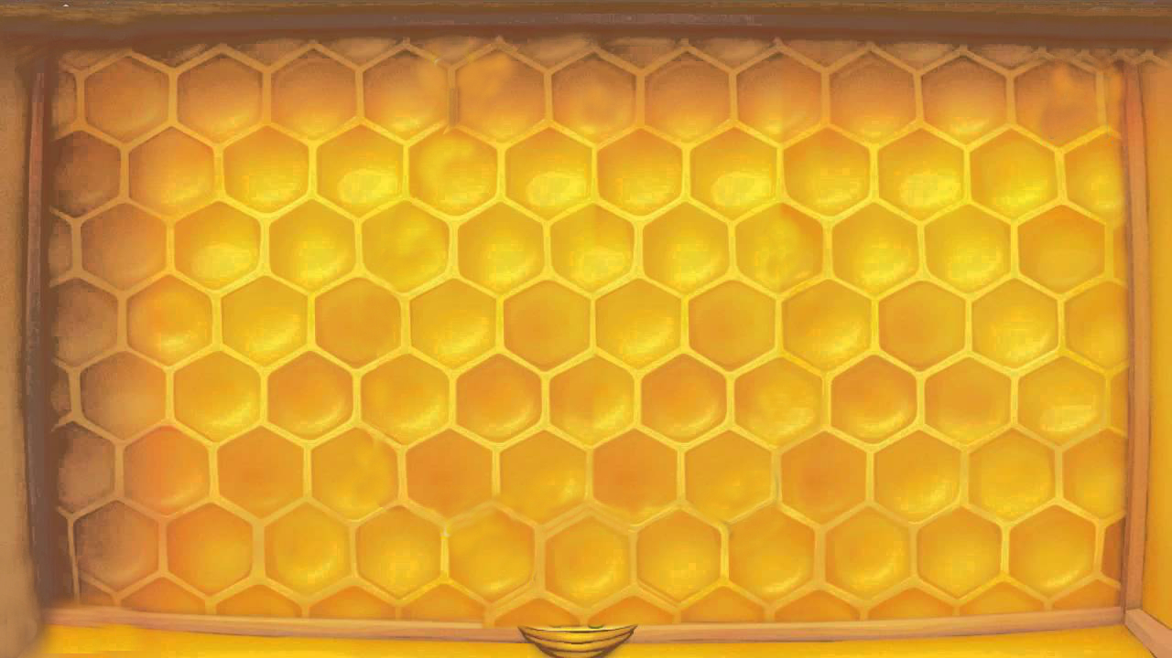
Bắt đầu!
Giấc ngủ ngon, ngủ say là nghĩa của từ nào?
HẾT GIỜ
A. Giấc mộng
B. Giấc mơ
C. Giấc ngủ
D. Giấc tròn

Slide 6
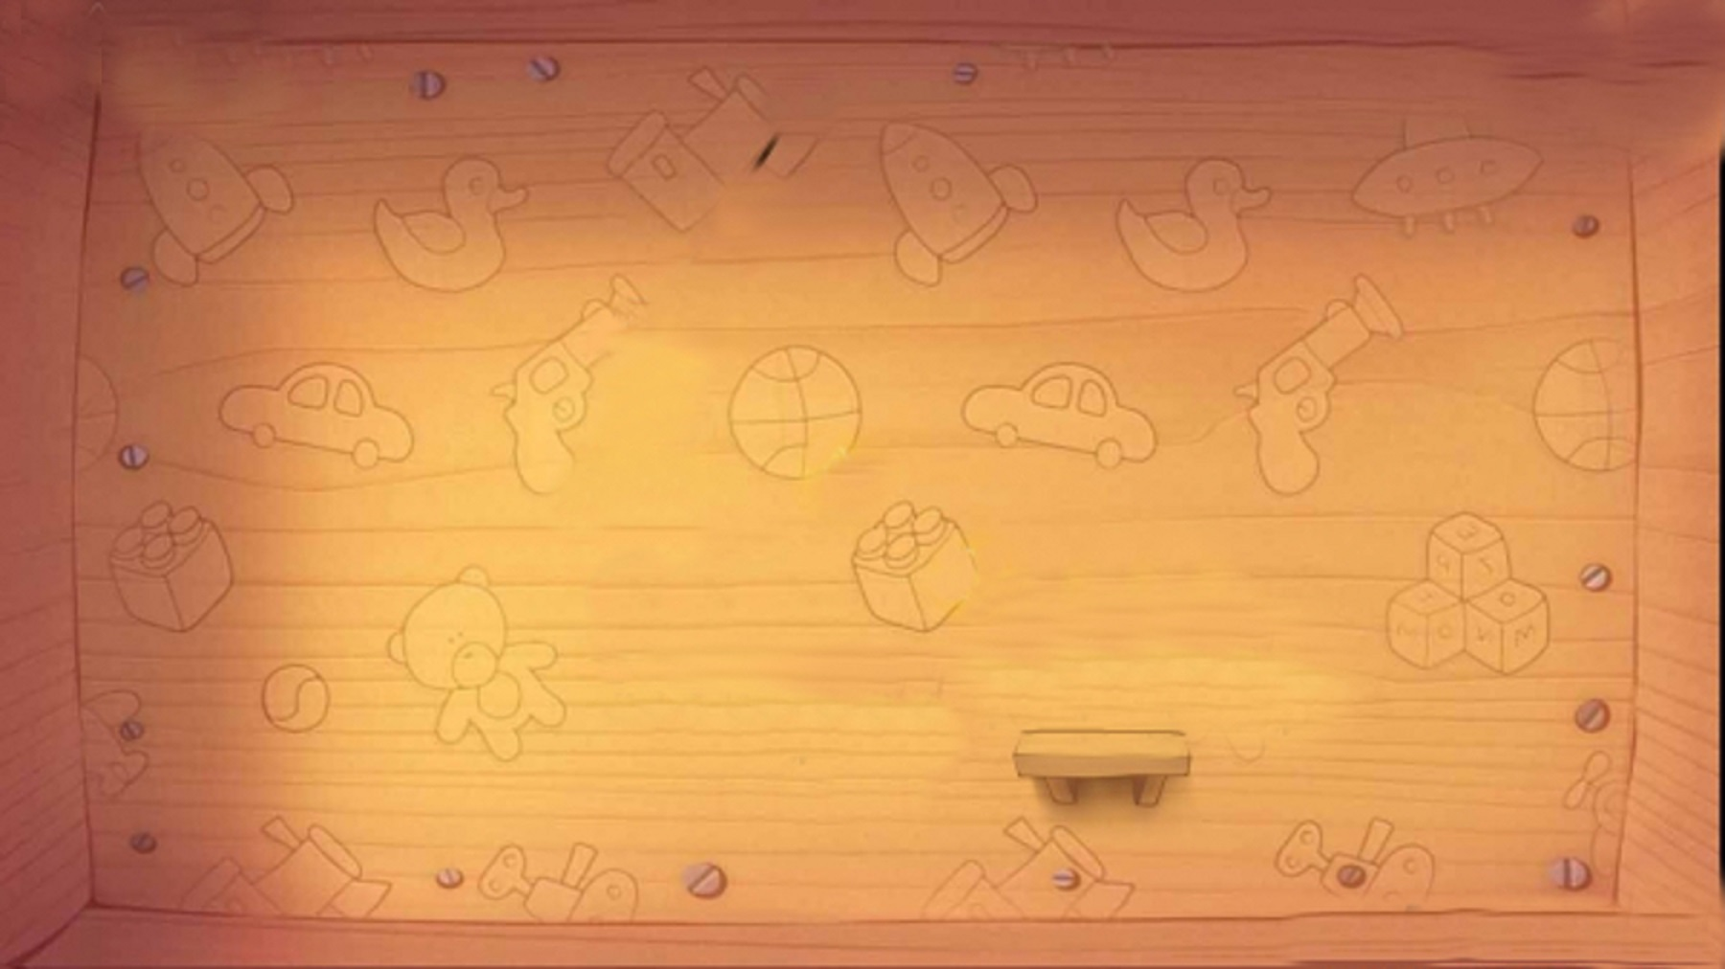
Bắt đầu!
Lời ru có gió….
HẾT GIỜ
A. Mùa thu
B. Mùa xuân
C. Mùa hè
D. Mùa đông

Slide 7
Tiết 1 + 2
Đọc

Slide 8

Em thích chơi trò gì cùng bố mẹ?

Slide 9
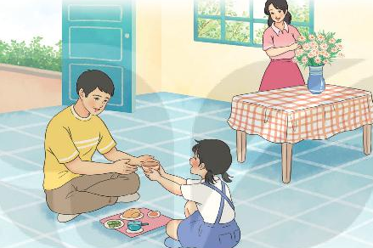
Trò chơi của bố
Bố luôn dành cho Hường những điều ngạc nhiên. Lúc rảnh rỗi, hai bố con ngồi chơi với nhau như đôi bạn cùng tuổi.
Có lần, hai bố con chơi trò chơi “ăn cỗ”. Hường đưa cái bát nhựa cho bố:
Mời bác xơi!
Bố đỡ bằng hai tay hẳn hoi và nói:
Xin bác. Mời bác xơi!
Bác xơi nữa không ạ?
Cảm ơn bác! Tôi đủ rồi.
Hai bố con cùng phá lên cười. Lát sau hai bố con đổi cho nhau.
Bố hỏi:
Bác xơi gì ạ?
Dạ, xin bác bát miến ạ.
Đây, mời bác.
Hường đưa tay ra cầm lấy cái bát nhựa. Bố bảo:
Ấy, bác phải đỡ bằng hai tay. Tôi đưa cho bác bằng hai tay cơ mà!
Năm nay, bố đi công tác xa. Đến bữa ăn, nhìn hai bàn tay của Hường lễ phép đón bát cơm, mẹ lại nhớ đến lúc hai bố con chơi với nhau. Mẹ nghĩ, Hường không biết rằng ngay trong trò chơi ấy, bố đã dạy con một nết ngoan.
(Theo Phong Thu)
Notes:
Thiết kế bởi: Hương Thảo - tranthao121006@gmail.com

Slide 10
Trò chơi của bố
Bố luôn dành cho Hường những điều ngạc nhiên. Lúc rảnh rỗi, hai bố con ngồi chơi với nhau như đôi bạn cùng tuổi.
Có lần, hai bố con chơi trò chơi “ăn cỗ”. Hường đưa cái bát nhựa cho bố:
Mời bác xơi!
Bố đỡ bằng hai tay hẳn hoi và nói:
Xin bác. Mời bác xơi!
Bác xơi nữa không ạ?
Cảm ơn bác! Tôi đủ rồi.
Hai bố con cùng phá lên cười. Lát sau hai bố con đổi cho nhau.
Bố hỏi:
Bác xơi gì ạ?
Dạ, xin bác bát miến ạ.
Đây, mời bác.
Hường đưa tay ra cầm lấy cái bát nhựa. Bố bảo:
Ấy, bác phải đỡ bằng hai tay. Tôi đưa cho bác bằng hai tay cơ mà!
Năm nay, bố đi công tác xa. Đến bữa ăn, nhìn hai bàn tay của Hường lễ phép đón bát cơm, mẹ lại nhớ đến lúc hai bố con chơi với nhau. Mẹ nghĩ, Hường không biết rằng ngay trong trò chơi ấy, bố đã dạy con một nết ngoan.
(Theo Phong Thu)
Notes:
Thiết kế bởi: Hương Thảo - tranthao121006@gmail.com

Slide 11
Luyện đọc đoạn

Slide 12
Trò chơi của bố
Bố luôn dành cho Hường những điều ngạc nhiên. Lúc rảnh rỗi, hai bố con ngồi chơi với nhau như đôi bạn cùng tuổi.
Có lần, hai bố con chơi trò chơi “ăn cỗ”. Hường đưa cái bát nhựa cho bố:
Mời bác xơi!
Bố đỡ bằng hai tay hẳn hoi và nói:
Xin bác. Mời bác xơi!
Bác xơi nữa không ạ?
Cảm ơn bác! Tôi đủ rồi.
Hai bố con cùng phá lên cười. Lát sau hai bố con đổi cho nhau.
Bố hỏi:
Bác xơi gì ạ?
Dạ, xin bác bát miến ạ.
Đây, mời bác.
Hường đưa tay ra cầm lấy cái bát nhựa. Bố bảo:
Ấy, bác phải đỡ bằng hai tay. Tôi đưa cho bác bằng hai tay cơ mà!
Năm nay, bố đi công tác xa. Đến bữa ăn, nhìn hai bàn tay của Hường lễ phép đón bát cơm, mẹ lại nhớ đến lúc hai bố con chơi với nhau. Mẹ nghĩ, Hường không biết rằng ngay trong trò chơi ấy, bố đã dạy con một nết ngoan.
(Theo Phong Thu)
Notes:
Thiết kế bởi: Hương Thảo - tranthao121006@gmail.com

Slide 13
Luyện đọc câu dài:
Đến bữa ăn, nhìn hai bàn tay của Hường lễ phép đón bát cơm, mẹ lại nhớ đến lúc hai bố con chơi với nhau.

Slide 14
Trò chơi của bố
Bố luôn dành cho Hường những điều ngạc nhiên. Lúc rảnh rỗi, hai bố con ngồi chơi với nhau như đôi bạn cùng tuổi.
Có lần, hai bố con chơi trò chơi “ăn cỗ”. Hường đưa cái bát nhựa cho bố:
Mời bác xơi!
Bố đỡ bằng hai tay hẳn hoi và nói:
Xin bác. Mời bác xơi!
Bác xơi nữa không ạ?
Cảm ơn bác! Tôi đủ rồi.
Hai bố con cùng phá lên cười. Lát sau hai bố con đổi cho nhau.
Bố hỏi:
Bác xơi gì ạ?
Dạ, xin bác bát miến ạ.
Đây, mời bác.
Hường đưa tay ra cầm lấy cái bát nhựa. Bố bảo:
Ấy, bác phải đỡ bằng hai tay. Tôi đưa cho bác bằng hai tay cơ mà!
Năm nay, bố đi công tác xa. Đến bữa ăn, nhìn hai bàn tay của Hường lễ phép đón bát cơm, mẹ lại nhớ đến lúc hai bố con chơi với nhau. Mẹ nghĩ, Hường không biết rằng ngay trong trò chơi ấy, bố đã dạy con một nết ngoan.
(Theo Phong Thu)
Notes:
Thiết kế bởi: Hương Thảo - tranthao121006@gmail.com

Slide 15





GIẢI NGHĨA TỪ
xơi
(Lời mời lịch sự) ăn, uống
Notes:
Bài giảng được thiết kế bởi: Phạm Duyên

Slide 16
Đọc theo nhóm

Slide 17
Trò chơi của bố
Bố luôn dành cho Hường những điều ngạc nhiên. Lúc rảnh rỗi, hai bố con ngồi chơi với nhau như đôi bạn cùng tuổi.
Có lần, hai bố con chơi trò chơi “ăn cỗ”. Hường đưa cái bát nhựa cho bố:
Mời bác xơi!
Bố đỡ bằng hai tay hẳn hoi và nói:
Xin bác. Mời bác xơi!
Bác xơi nữa không ạ?
Cảm ơn bác! Tôi đủ rồi.
Hai bố con cùng phá lên cười. Lát sau hai bố con đổi cho nhau.
Bố hỏi:
Bác xơi gì ạ?
Dạ, xin bác bát miến ạ.
Đây, mời bác.
Hường đưa tay ra cầm lấy cái bát nhựa. Bố bảo:
Ấy, bác phải đỡ bằng hai tay. Tôi đưa cho bác bằng hai tay cơ mà!
Năm nay, bố đi công tác xa. Đến bữa ăn, nhìn hai bàn tay của Hường lễ phép đón bát cơm, mẹ lại nhớ đến lúc hai bố con chơi với nhau. Mẹ nghĩ, Hường không biết rằng ngay trong trò chơi ấy, bố đã dạy con một nết ngoan.
(Theo Phong Thu)
Notes:
Thiết kế bởi: Hương Thảo - tranthao121006@gmail.com

Slide 18
Đọc toàn bài

Slide 19
Trò chơi của bố
Bố luôn dành cho Hường những điều ngạc nhiên. Lúc rảnh rỗi, hai bố con ngồi chơi với nhau như đôi bạn cùng tuổi.
Có lần, hai bố con chơi trò chơi “ăn cỗ”. Hường đưa cái bát nhựa cho bố:
Mời bác xơi!
Bố đỡ bằng hai tay hẳn hoi và nói:
Xin bác. Mời bác xơi!
Bác xơi nữa không ạ?
Cảm ơn bác! Tôi đủ rồi.
Hai bố con cùng phá lên cười. Lát sau hai bố con đổi cho nhau.
Bố hỏi:
Bác xơi gì ạ?
Dạ, xin bác bát miến ạ.
Đây, mời bác.
Hường đưa tay ra cầm lấy cái bát nhựa. Bố bảo:
Ấy, bác phải đỡ bằng hai tay. Tôi đưa cho bác bằng hai tay cơ mà!
Năm nay, bố đi công tác xa. Đến bữa ăn, nhìn hai bàn tay của Hường lễ phép đón bát cơm, mẹ lại nhớ đến lúc hai bố con chơi với nhau. Mẹ nghĩ, Hường không biết rằng ngay trong trò chơi ấy, bố đã dạy con một nết ngoan.
(Theo Phong Thu)
Notes:
Thiết kế bởi: Hương Thảo - tranthao121006@gmail.com

Slide 20
Trả lời câu hỏi

Slide 21


1. Hai bố con Hường chơi trò gì cùng nhau?
Hai bố con Hường chơi trò "ăn cỗ" cùng nhau.
Trả lời câu hỏi
2. Khi chơi, hai bố con xưng hô với nhau như thế nào?
Khi chơi, hai bố con xưng hô với nhau: tôi - bác
3. Nhìn hai tay Hường đón bát cơm, mẹ nhớ tới điều gì?
Mẹ nhớ tới những lúc hai bố con chơi với nhau.
Notes:
Bài giảng được thiết kế bởi: Phạm Duyên

Slide 22


4. Khi chơi cùng bố, Hường đã được bố dạy nết ngoan nào?
a. Biết nấu ăn
b. Có cử chỉ và lời nói lễ phép
c. Chăm làm và biết giúp đỡ bố mẹ
Notes:
Thiết kế bởi: Hương Thảo - tranthao121006@gmail.com

Slide 23
Hoạt động luyện tập

Slide 24
a. Cho tôi xin bát miến. b. Dạ, xin bác bán miến ạ. c. Đưa tôi bát miến!
1. Những câu nào dưới đây thể hiện thái độ lịch sự:
Notes:
Thiết kế bởi: Hương Thảo - tranthao121006@gmail.com

Slide 25
2. Cùng bạn đóng vai nói và đáp lời yêu cầu, đề nghị:
Mẫu:
- Bác cho tôi một bác phở bò.
- Xin lỗi ở đây không có phở bò.
- Vậy bác làm cho tôi bát miến.
- Vâng, bác chờ một lát.
A: Bác cho tôi một suất cơm rang dưa bò nhé!
B: Vâng! Bác đợi một lát nha.

Slide 26
Định hướng

Slide 27

HẸN GẶP LẠI CÁC CON!

